Slide 1
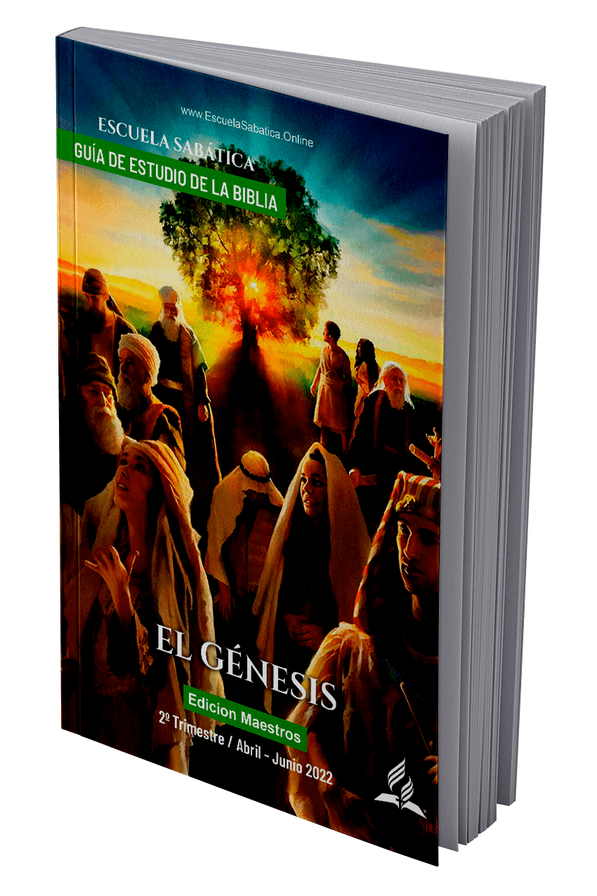
LECCIÓN 4
“EL DILUVIO”
“Mas como en los días de Noé, así será la venida del Hijo del Hombre” (Mateo 24:37)
Bosquejo preparado por: Dr. Franz Ríos Flores
Ing. Dodanim Castillo Aráuz

Slide 2
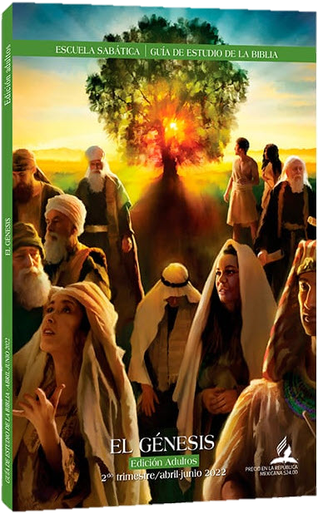
VERDAD PRINCIPAL
LECCIÓN 4:
EL DILUVIO
EL DILUVIO: UNA NUEVA CREACIÓN
GÉNESIS 6:8-9
IDEAS PRINCIPALES
“Pero Noé halló gracia ante los ojos de Jehová.
Éstos son los descendientes de Noé:
Noé, hombre justo, era perfecto entre los hombres de su tiempo; caminó Noé con Dios”.
En medio de la corrupción del mundo, Dios elige un siervo para su obra.
El diluvio no solo muestra la destrucción de una generación, sino la gracia: una nueva creación, una nueva oportunidad.
Somos llamados a emular a Noé: justo, perfecto, caminar con Dios.

Slide 3
VERDAD SECUNDARIA
LECCIÓN 4:
EL DILUVIO
EL DILUVIO Y EL ARCA
GÉNESIS 6:14
IDEAS PRINCIPALES
“Hazte un arca de madera de gofer; harás aposentos en el arca y la calafatearás con brea por dentro y por fuera”.
El arca representa un símbolo de salvación.
El arca también muestra la presencia de Dios con sus hijos.
En la construcción del arca hay un símbolo de fe y obediencia.
Dios muestra su gracia dando un medio de salvación.

Slide 4
VERDAD TEOLÓGICA
LECCIÓN 4:
EL DILUVIO
EL DILUVIO Y "ACORDARSE"
GÉNESIS 8:1
IDEAS PRINCIPALES
“Entonces se acordó Dios de Noé y de todos los animales y todas las bestias que estaban con él en el arca; e hizo pasar Dios un viento sobre la tierra y disminuyeron las aguas”.
El sentido humano de "acordarse" dista mucho del divino, mientras uno representa olvidar el otro implica nunca olvidar.
Se debe desarrollar una fe práctica - el envío de medios para probar.
Obedecer cuando Dios dice que es el momento y no nuestros sentidos.

Slide 5
PRAXIS O APLICACIÓN
LECCIÓN 4:
EL DILUVIO
EL DILUVIO Y EL PACTO
GÉNESIS 9:9
IDEAS PRINCIPALES
“Yo establezco mi pacto con vosotros, y con vuestros descendientes después de vosotros”
La primera acción de Noé fue construir un altar y ofrecer holocausto.
Dios autoriza un cambio en el régimen alimenticio.
La gracia de Dios se muestra en el pacto realizado para preservar tanto al planeta como al ser humano.
Dios concede un nuevo inicio.

